Slide 1


Herramienta para la verificación automática de URLs mediante Machine Learning en el contexto
de ciberseguridad
Trabajo Final de grado – Grado en Ingeniería Telemática
Autor: Angel Truque Contreras
Director: Javier Vales Alonso

Slide 2

ÍNDICE
Introducción
Fundamentos teóricos
Metodología y Datasets
Modelos y Desarrollo
Resultados
Conclusiones
Líneas futuras
HERRAMIENTA PARA LA VERIFICACIÓN AUTOMÁTICA DE URLS MEDIANTE MACHINE LEARNING EN EL CONTEXTO DE CIBERSEGURIDAD - 19/12/2025

Slide 3

INTRODUCCIÓN
https://login-secure-paypal.com@accounts.biz/update-info
HERRAMIENTA PARA LA VERIFICACIÓN AUTOMÁTICA DE URLS MEDIANTE MACHINE LEARNING EN EL CONTEXTO DE CIBERSEGURIDAD - 19/12/2025

Slide 4





INTRODUCCIÓN
Detección
Generación
+
HERRAMIENTA PARA LA VERIFICACIÓN AUTOMÁTICA DE URLS MEDIANTE MACHINE LEARNING EN EL CONTEXTO DE CIBERSEGURIDAD - 19/12/2025

Slide 5



FUNDAMENTOS TEÓRICOS
PHISING
POLIMORFIA
DÍA CERO
LISTAS NEGRAS
DNS Y
CERTIFICADOS
SINTAXIS
HERRAMIENTA PARA LA VERIFICACIÓN AUTOMÁTICA DE URLS MEDIANTE MACHINE LEARNING EN EL CONTEXTO DE CIBERSEGURIDAD - 19/12/2025

Slide 6

FUNDAMENTOS TEÓRICOS
ML
LISTAS NEGRAS
DNS Y
CERTIFICADOS
SINTAXIS
URLs
FAVICONS
HERRAMIENTA PARA LA VERIFICACIÓN AUTOMÁTICA DE URLS MEDIANTE MACHINE LEARNING EN EL CONTEXTO DE CIBERSEGURIDAD - 19/12/2025

Slide 7
FUNDAMENTOS TEÓRICOS
x2
Machine Learing
(ML)
ANN
CNN
GAN
x2
Random Forest
Decision Trees
HERRAMIENTA PARA LA VERIFICACIÓN AUTOMÁTICA DE URLS MEDIANTE MACHINE LEARNING EN EL CONTEXTO DE CIBERSEGURIDAD - 19/12/2025

Slide 8
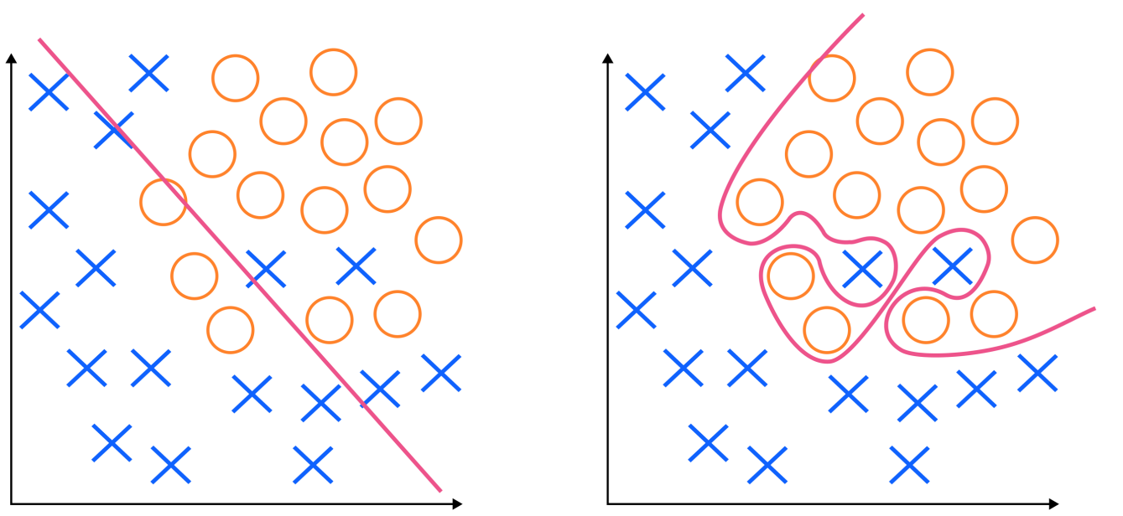
FUNDAMENTOS TEÓRICOS
“Demasiado bueno”
(pero no generaliza bien)
Resultados negativos en conjunto de entrenamiento y prueba
Overfitting
Matriz de Confusión
P + N | PP | PN
P | TP | FN
N | FP | TN
Underfitting
Resultados positivos en conjunto de entrenamiento y negativos en el de prueba
“Demasiado malo”
HERRAMIENTA PARA LA VERIFICACIÓN AUTOMÁTICA DE URLS MEDIANTE MACHINE LEARNING EN EL CONTEXTO DE CIBERSEGURIDAD - 19/12/2025

Slide 9

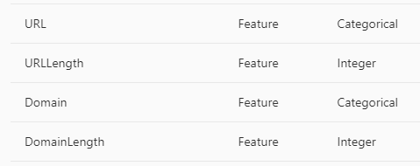

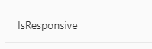
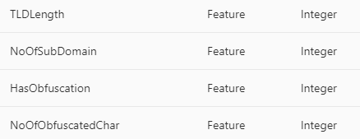
METODOLOGIA Y DATASETS
Características Tabulares
134 000 Legit
Label = 1
235795 Instancias
100 000 Phising
Label = 0
54 Features / Características
https://www.verificacion-de-identidad-banco-santander-proteccion-al-cliente-portal-seguro.com/index.html
https://login.microsoft.com.security.update.check.account-verification.top
https://portal-banco.com/login.php?id=%61%64%6d%69%6e
HERRAMIENTA PARA LA VERIFICACIÓN AUTOMÁTICA DE URLS MEDIANTE MACHINE LEARNING EN EL CONTEXTO DE CIBERSEGURIDAD - 19/12/2025

Slide 10
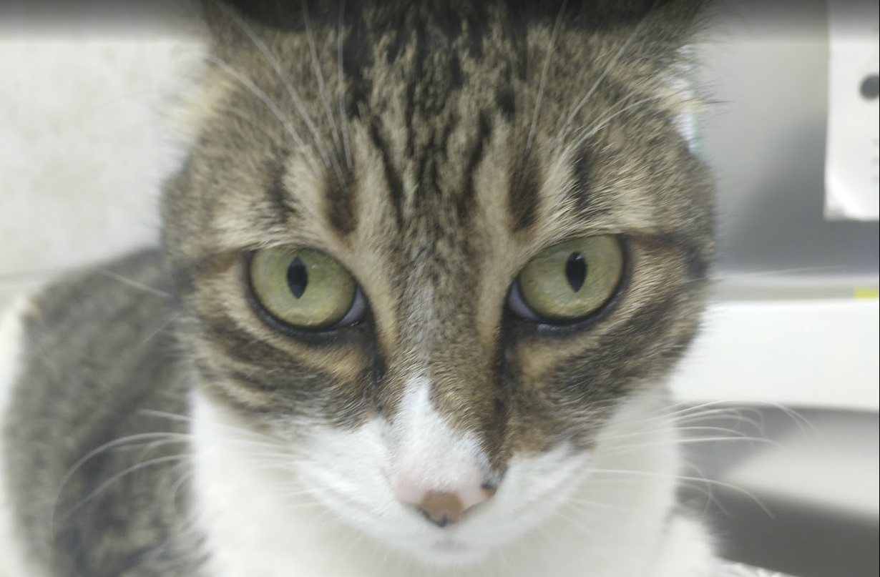
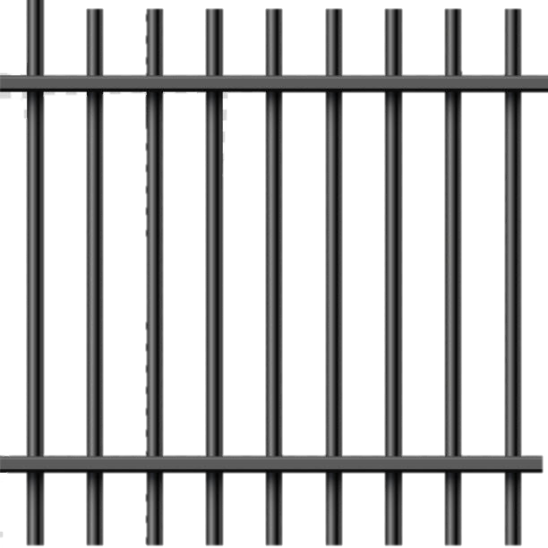

METODOLOGIA Y DATASETS
Resultados espectaculares sin cambio alguno en el dataset original ¡Estupendo! ¿O no…? Aquí hay gato encerrado
Características Tabulares
134 000 Legit
Label = 1
235795 Instancias
100 000 Phising
Label = 0
54 Features / Características
Matriz de Confusión
Validado con cross_val_score
(5 folds)
 | Predicho | PP | PN
Realidad
P |  | 20189 | 0
N |  | 0 | 26970
100 % de aciertos, ni un solo fallo
Conjunto de prueba
Representa solo el 20% (test_size = 0.2) del dataset real
Validation Split
HERRAMIENTA PARA LA VERIFICACIÓN AUTOMÁTICA DE URLS MEDIANTE MACHINE LEARNING EN EL CONTEXTO DE CIBERSEGURIDAD - 19/12/2025

Slide 11
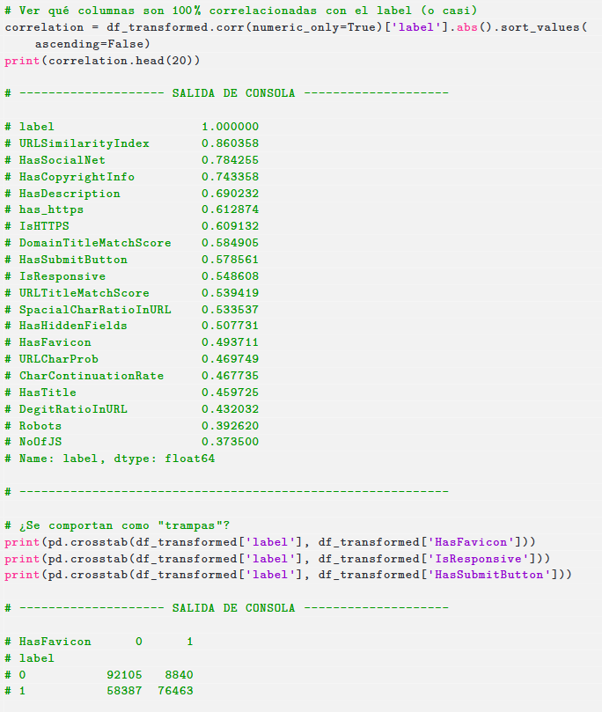
METODOLOGIA Y DATASETS
Método .corr() de Pandas permite calcular la matriz de correlación de Pearson
Características Tabulares
134 000 Legit
Label = 1
235795 Instancias
100 000 Phising
Label = 0
54 Features / Características
¿Bueno o malo?
Matriz de Confusión
Excelentes
resultados
 | Predicho | PP | PN
Realidad
P |  | 20189 | 0
N |  | 0 | 26970
Caso de HasFavicon
 | HasFavicon | 0 | 1
label
0 |  | 92105 | 8840
1 |  | 58387 | 76463
Conjunto de prueba
Representa solo el 20% (test_size = 0.2) del dataset real
HERRAMIENTA PARA LA VERIFICACIÓN AUTOMÁTICA DE URLS MEDIANTE MACHINE LEARNING EN EL CONTEXTO DE CIBERSEGURIDAD - 19/12/2025

Slide 12

METODOLOGIA Y DATASETS
Cheating Features ¿qué son? ¿cómo detectarlas?
Son características que pueden crear patrones de información que permiten "mirar la respuesta" en el conjunto de entrenamiento, pero que jamás estarían disponibles en el momento en que el modelo necesita predecir un nuevo resultado en el mundo real.
El modelo aprende patrones como “Si tiene Favicon es Legítima” (Y viceversa)
Representa una fuga de información
Correlación alta con label (no necesariamente lo confirma)
Característica X (en este caso, Presencia de Favicon) influenciada por Y (URL Maliciosa/No Maliciosa)
HERRAMIENTA PARA LA VERIFICACIÓN AUTOMÁTICA DE URLS MEDIANTE MACHINE LEARNING EN EL CONTEXTO DE CIBERSEGURIDAD - 19/12/2025

Slide 13
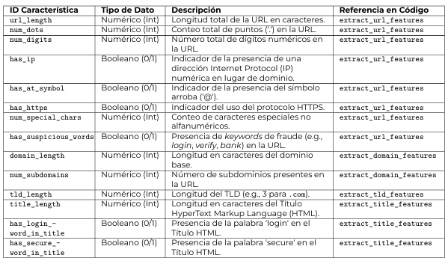
METODOLOGIA Y DATASETS
Detección de Cheating Features
Eliminación de Cheating Features
Dataset Features Safe
URLSimilarityIndex
HasSocialNet
HasCopyrightInfo
HasDescription DomainTitleMatchScore
Columnas relacionadas con la estructura HTML como HasFavicon, IsResponsive y HasSubmitButton (analizadas en pd.crosstab).
HERRAMIENTA PARA LA VERIFICACIÓN AUTOMÁTICA DE URLS MEDIANTE MACHINE LEARNING EN EL CONTEXTO DE CIBERSEGURIDAD - 19/12/2025

Slide 14
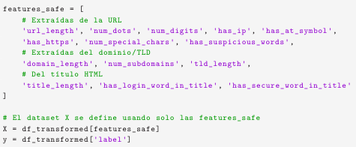

METODOLOGIA Y DATASETS
Detección de Cheating Features
Eliminación de Cheating Features
Dataset Features Safe
Precisión del modelo: 0.9971
 | Predicho | PP | PN
Realidad
P |  | 20104 | 85
N |  | 52 | 26918
URLSimilarityIndex
HasSocialNet
HasCopyrightInfo
HasDescription DomainTitleMatchScore
Columnas relacionadas con la estructura HTML como HasFavicon, IsResponsive y HasSubmitButton (analizadas en pd.crosstab).
¿Y que hay del Dataset de Favicons?
HERRAMIENTA PARA LA VERIFICACIÓN AUTOMÁTICA DE URLS MEDIANTE MACHINE LEARNING EN EL CONTEXTO DE CIBERSEGURIDAD - 19/12/2025

Slide 15
METODOLOGIA Y DATASETS
Nuevo CSV: Label + Resultados de URLs con Favicon
Características Tabulares
Todos los formatos
¡Incluidos .gif!
134 000 Legit
Label = 1
235795 Instancias
100 000 Phising
Label = 0
54 Features / Características
extract_dataset.py
process_favicons_fixedRGBbalanced.py
HasFavicon
+
URL
+
Label
Resultados:
2 Directorios (Legit/Phising)
Datasets Balanceados
Iconos en 64x64
Iconos con
Iconos a color RGB
Iconos en formato .png
Inspección Código HTML (Scraper de palabras “icon, “shortcut” …)
Y
Prueba de Ubicación Estándar (raíz del dominio + /favicon.ico)
BeautifulSoup
Fondo Blanco
HERRAMIENTA PARA LA VERIFICACIÓN AUTOMÁTICA DE URLS MEDIANTE MACHINE LEARNING EN EL CONTEXTO DE CIBERSEGURIDAD - 19/12/2025

Slide 16




METODOLOGIA Y DATASETS
Repetición excesiva en el dataset de Phising
HERRAMIENTA PARA LA VERIFICACIÓN AUTOMÁTICA DE URLS MEDIANTE MACHINE LEARNING EN EL CONTEXTO DE CIBERSEGURIDAD - 19/12/2025

Slide 17

MODELOS Y DESARROLLO
Inicialización (RF)
Inicialización
features_safe
URL
Dataset Features Safe
Distribución 80/20
Lectura por FILAS
Estandarización
n_estimators = 100
Procesado y Funcionamiento
Procesado y Funcionamiento
ReLu
Adam
Optimizador
+
Sigmoid
Función de pérdida
Validación Cruzada por Folds (5)
Ejemplo de Caso (Superioridad del RF):
http://secure.app-login .live.microsoft.update.com/signin.asp
Binary CE
Resultados
(history)
Resultados
HERRAMIENTA PARA LA VERIFICACIÓN AUTOMÁTICA DE URLS MEDIANTE MACHINE LEARNING EN EL CONTEXTO DE CIBERSEGURIDAD - 19/12/2025

Slide 18


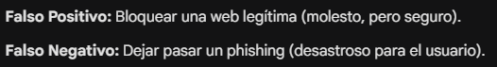
MODELOS Y DESARROLLO
Discriminador, D
CNN desde 0
CNN ResNet-50
“Mono”
🐒(M)
“Persona” 👤(P)
64x64
Escala de grises
Early Stopping
Balanceo de pesos
64x64
RGB
Transfer Learning
HERRAMIENTA PARA LA VERIFICACIÓN AUTOMÁTICA DE URLS MEDIANTE MACHINE LEARNING EN EL CONTEXTO DE CIBERSEGURIDAD - 19/12/2025

Slide 19
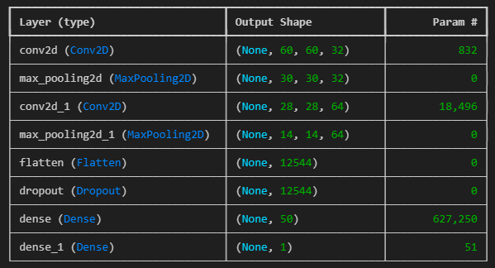
MODELOS Y DESARROLLO
CNN desde 0
“Mono”
🐒(M)
HERRAMIENTA PARA LA VERIFICACIÓN AUTOMÁTICA DE URLS MEDIANTE MACHINE LEARNING EN EL CONTEXTO DE CIBERSEGURIDAD - 19/12/2025

Slide 20
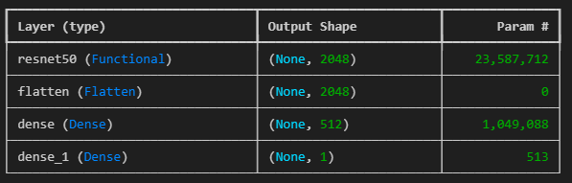
MODELOS Y DESARROLLO
CNN ResNet-50
“Persona” 👤(P)
HERRAMIENTA PARA LA VERIFICACIÓN AUTOMÁTICA DE URLS MEDIANTE MACHINE LEARNING EN EL CONTEXTO DE CIBERSEGURIDAD - 19/12/2025

Slide 21
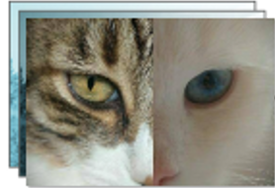
MODELOS Y DESARROLLO
GAN
Favicons
Pérdida del Discriminador
Muestra Real
CNN
Discriminador, D
Real
o
Falsa
Random
Z
Generador, G
Muestra Falsa
Pérdida del Generador
CNN
HERRAMIENTA PARA LA VERIFICACIÓN AUTOMÁTICA DE URLS MEDIANTE MACHINE LEARNING EN EL CONTEXTO DE CIBERSEGURIDAD - 19/12/2025

Slide 22

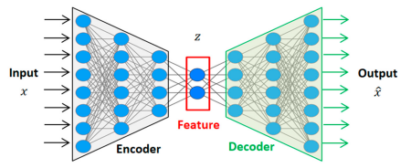
MODELOS Y DESARROLLO
Generador, G
CNN desde 0
CNN preentrenada
“Mono”
🐒(M)
“Persona” 👤(P)
64x64
RGB
MSE
Deconvolución de capas
Funcionamiento → Autoencoder
X = Favicon real
= Favicon reconstruido
z = Feature cuyas dimensiones coinciden con latent_dim
No confundir con latent_dim de una GAN, que se refiere a las dimensiones de la aleatoriedad del ruido
HERRAMIENTA PARA LA VERIFICACIÓN AUTOMÁTICA DE URLS MEDIANTE MACHINE LEARNING EN EL CONTEXTO DE CIBERSEGURIDAD - 19/12/2025

Slide 23
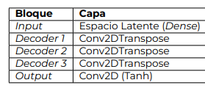
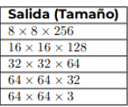
MODELOS Y DESARROLLO
Generador, G
CNN desde 0
CNN preentrenada
“Mono”
🐒(M)
“Persona” 👤(P)
64x64
RGB
MSE
Deconvolución de capas
Funcionamiento → Autoencoder
HERRAMIENTA PARA LA VERIFICACIÓN AUTOMÁTICA DE URLS MEDIANTE MACHINE LEARNING EN EL CONTEXTO DE CIBERSEGURIDAD - 19/12/2025

Slide 24
MODELOS Y DESARROLLO
cGAN
ncGAN
¿De que depende?
Embedding
def build_generator(latent_dim, num_classes)
def build_discriminator(img_shape, num_classes)
Generador, G
Discriminador, D
label_embedding = layers.Embedding(num_classes, latent_dim)(label_input)
label_embedding = layers.Embedding(num_classes, np.prod(img_shape))(label_input)
La condicionalidad depende del Embedding de la etiqueta (label_input) y su fusión directa con el ruido latente (Generador) y la imagen (Discriminador). Sin embedding el discriminador se limitaría a decidir si la imagen es generada o del dataset y el generador crearía muestras aleatorias sin control de clase. Se podría ver el Embedding como un vector que es una representación densa de la etiqueta.
Es como si cada clase tuviera una "firma" numérica única y significativa en este espacio.
HERRAMIENTA PARA LA VERIFICACIÓN AUTOMÁTICA DE URLS MEDIANTE MACHINE LEARNING EN EL CONTEXTO DE CIBERSEGURIDAD - 19/12/2025

Slide 25
RESULTADOS
URLs
Precisión del modelo: 0.9971
Métrica | Resultado
Accuracy | 99.71%
Falsos positivos (P/PN) | 52 (legítimos clasificados como phishing)
Falsos negativos (N/PP) | 85 (phishing clasificados como legítimos)
Precision y Recall (ambos) | ̴ 1.00 par ambas clases
 | Predicho | PP | PN
Realidad
P |  | 20104 | 85
N |  | 52 | 26918
Sin Cheating Feautres
Hemos visto que el modelo generaliza bien. Para una mayor seguridad comprobamos si puede haber overfitting y/o underfitting en el modelo comparando el resultado de la precisión del conjunto de entrenamiento (X_train) con la precisión del conjunto de test (X_test)
Overfitting (NO hay overfitting significativo debido a que el accuracy es casi idéntico y extremadamente alto tanto en entrenamiento como en prueba.)
Underfitting (Tendría que haber accuracy bajo en ambos)
Generalización adecuada (precisión similar en ambos (~99% en ambos casos)
Conjunto | Accuracy
Entrenamiento | 0.9987
Test | 0.9971
HERRAMIENTA PARA LA VERIFICACIÓN AUTOMÁTICA DE URLS MEDIANTE MACHINE LEARNING EN EL CONTEXTO DE CIBERSEGURIDAD - 19/12/2025

Slide 26
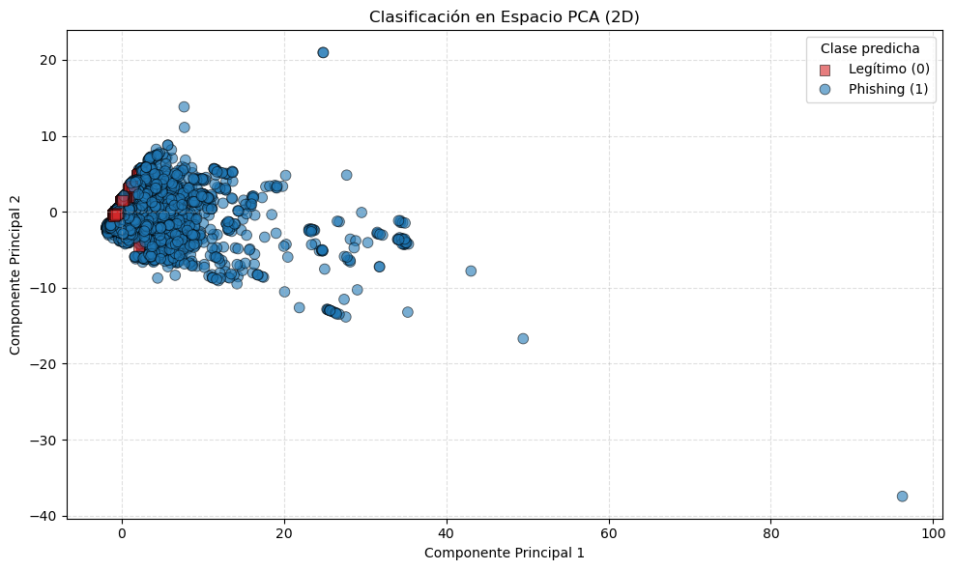
RESULTADOS
URLs
HERRAMIENTA PARA LA VERIFICACIÓN AUTOMÁTICA DE URLS MEDIANTE MACHINE LEARNING EN EL CONTEXTO DE CIBERSEGURIDAD - 19/12/2025

Slide 27
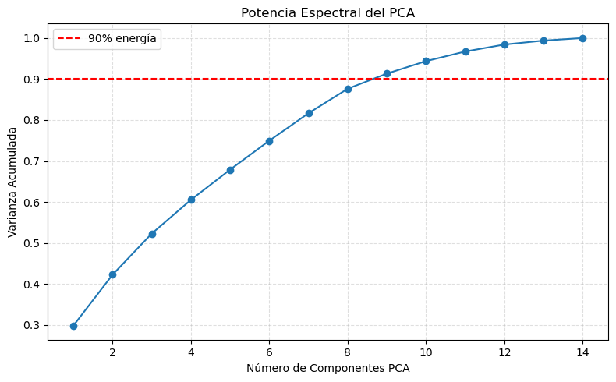
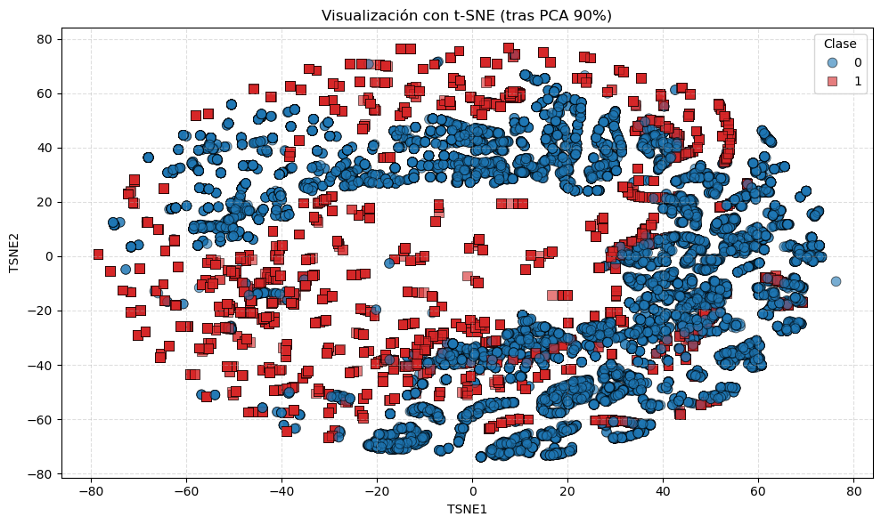
RESULTADOS
URLs
HERRAMIENTA PARA LA VERIFICACIÓN AUTOMÁTICA DE URLS MEDIANTE MACHINE LEARNING EN EL CONTEXTO DE CIBERSEGURIDAD - 19/12/2025

Slide 28
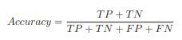
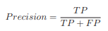
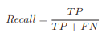
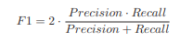
RESULTADOS
Favicons
CNN desde 0
CNN ResNet-50
Discriminador, D
“Mono”
🐒(M)
“Persona” 👤(P)
Falsos Positivos (FP) --> sitios legítimos clasificados como phising
Falsos Negativos (FN) --> sitios phising clasificados como legítimos
HERRAMIENTA PARA LA VERIFICACIÓN AUTOMÁTICA DE URLS MEDIANTE MACHINE LEARNING EN EL CONTEXTO DE CIBERSEGURIDAD - 19/12/2025

Slide 29
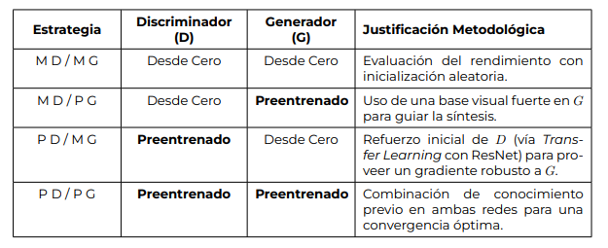
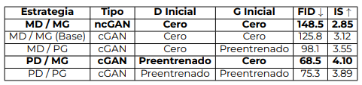
RESULTADOS
Favicons
Discriminador, D
+
Generador, G
GAN
IS (Inception Score): Buscamos un valor ALTO (↑)
Mide: La claridad y la diversidad de las imágenes generadas. El IS evalúa dos condiciones: que las imágenes generadas sean clasificadas con alta certeza (claridad/calidad), y que las muestras generadas sean variadas (diversidad). Un IS alto asegura que las imágenes no solo sean nítidas, sino que el Generador no se haya estancado produciendo una pequeña variedad de muestras.
FID (Fréchet Inception Distance): Buscamos un valor BAJO (↓)
Mide: El realismo (fidelidad) de las imágenes. El FID calcula la distancia entre la distribución de características de las imágenes reales y las generadas. Un FID bajo indica que las imágenes sintéticas son estadísticamente indistinguibles de las reales en el espacio de características.
HERRAMIENTA PARA LA VERIFICACIÓN AUTOMÁTICA DE URLS MEDIANTE MACHINE LEARNING EN EL CONTEXTO DE CIBERSEGURIDAD - 19/12/2025

Slide 30
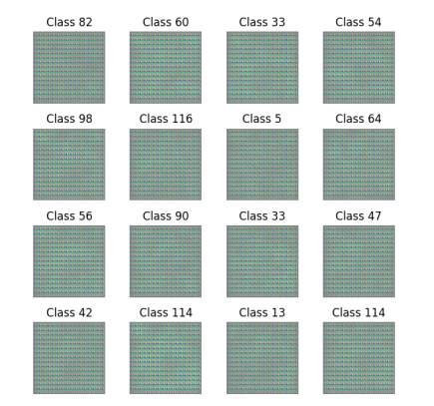
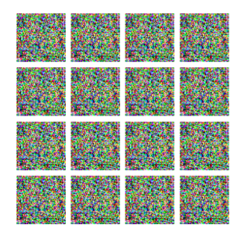
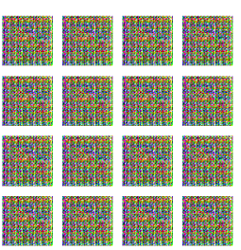
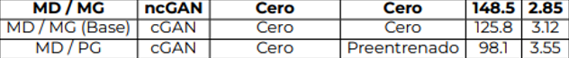
RESULTADOS
Favicons
ncGAN MD / MG
cGAN MD / MG
cGAN MD / PG
HERRAMIENTA PARA LA VERIFICACIÓN AUTOMÁTICA DE URLS MEDIANTE MACHINE LEARNING EN EL CONTEXTO DE CIBERSEGURIDAD - 19/12/2025

Slide 31

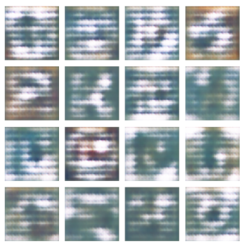
RESULTADOS
Favicons
cGAN PD / MG
cGAN PD / PG
HERRAMIENTA PARA LA VERIFICACIÓN AUTOMÁTICA DE URLS MEDIANTE MACHINE LEARNING EN EL CONTEXTO DE CIBERSEGURIDAD - 19/12/2025

Slide 32
CONCLUSIONES
Frente Experimental | Modelo/Técnica | Logro Principal | Aportación al Objetivo
1. Detección Tabular | Random Forest (RF) | Establecimiento de una línea base de alto rendimiento usando solo métricas léxicas de URLs. | Confirma que las características estructurales son altamente discriminatorias y suficientes para una detección robusta inicial.
2. Detección Visual | Transfer Learning (ResNet-50) | Validación del Favicon como indicador crucial de fraude con un rendimiento excepcional (Accuracy approx 98.4%; Recall approx 0.98). | Demuestra la superioridad del análisis visual profundo para reducir drásticamente los Falsos Negativos (omisiones).
3. Generación Adversarial | cGAN (Configuración PD/PG) | Demostración de la viabilidad técnica de entrenar y estabilizar GANs en el dominio de favicons pequeños. | Se valida la metodología del doble preentrenamiento (PD/PG) como la base más estable para futuras investigaciones en simulación de phishing.
HERRAMIENTA PARA LA VERIFICACIÓN AUTOMÁTICA DE URLS MEDIANTE MACHINE LEARNING EN EL CONTEXTO DE CIBERSEGURIDAD - 19/12/2025

Slide 33

LIMITACIONES Y LÍNEAS FUTURAS
Línea de Investigación | Objetivo Principal | Metodología Clave
1. Exploración del Espacio Latente (GMM) | Superar el muestreo de ruido puramente aleatorio y mejorar la diversidad y fidelidad en la generación. | Ajustar un Modelo de Mezcla Gaussiana (GMM) en el espacio latente (Z) de un Autoencoder para muestrear ruido informado.
2. Arquitecturas Avanzadas de GAN | Mejorar la calidad de los gradientes y la resolución de los favicons generados, reduciendo la dependencia de ResNet-50. | Implementar WGAN-GP (función de pérdida más estable) y StyleGAN/ProGAN (generación a mayor resolución).
3. PD/PG para Aumentación de Datos | Fortalecer la capacidad de generalización de los modelos de detección visual. | Integrar la estrategia PD/PG (la más fiel) en un pipeline para generar favicons de phishing sintéticos para inyectar diversidad en el dataset minoritario.
4. Integración Multimodal (NLP) | Mitigar los Falsos Negativos (FN) en iconos visualmente legítimos. | Combinar el clasificador de favicons con modelos de Procesamiento de Lenguaje Natural (NLP) para analizar el contenido web (textos, scripts, metadatos).
HERRAMIENTA PARA LA VERIFICACIÓN AUTOMÁTICA DE URLS MEDIANTE MACHINE LEARNING EN EL CONTEXTO DE CIBERSEGURIDAD - 19/12/2025

Slide 34
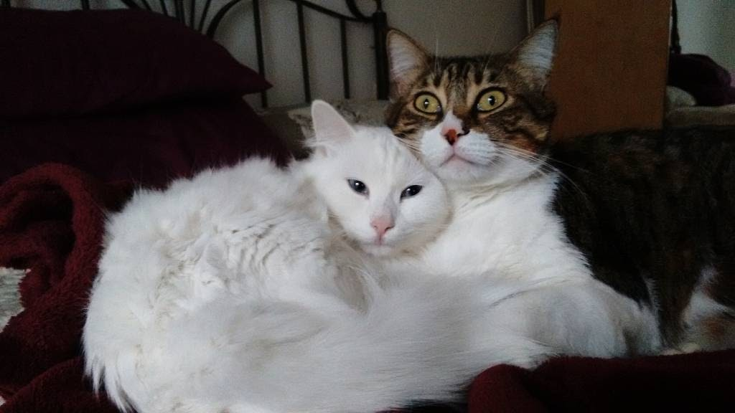
GRACIAS
HERRAMIENTA PARA LA VERIFICACIÓN AUTOMÁTICA DE URLS MEDIANTE MACHINE LEARNING EN EL CONTEXTO DE CIBERSEGURIDAD - 19/12/2025

